Slide 5
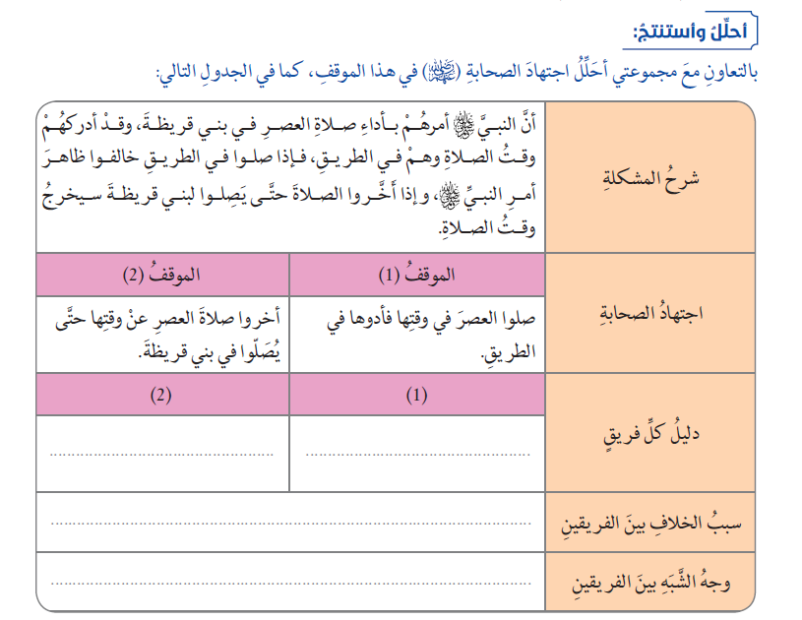
أن الصلاة لها وقت محدد
ومقصد الرسول هو الإسراع
أخذوا بظاهر أمر النبي 
تعارض الأدلة في الظاهر
كلاهما اجتهد في الوصول للرأي الصواب

Slide 6
أن العلماء قد يختلفوا في فهم أمر النبي  بسبب اختلاف تفكيرهم.
لا يعنف على العلماء إذا اجتهدوا
في مسألة ، واختلفت آراءهم فيها.
.......................

Slide 8
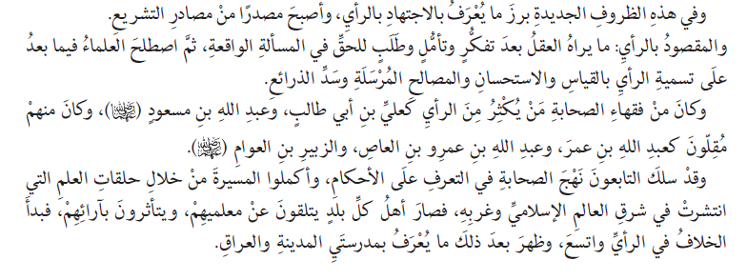

Slide 9
الإكثار من الاعتماد على الرأي.
كثرة الفتن التي وقعت على المسلمين.
تفرق السنة في البلدان بسبب تفرق الصحابة فيها قبل تدوين السنة.
اختلاف عادات أهل البلدان مما أدى لاختلاف الفقهاء.

Slide 11
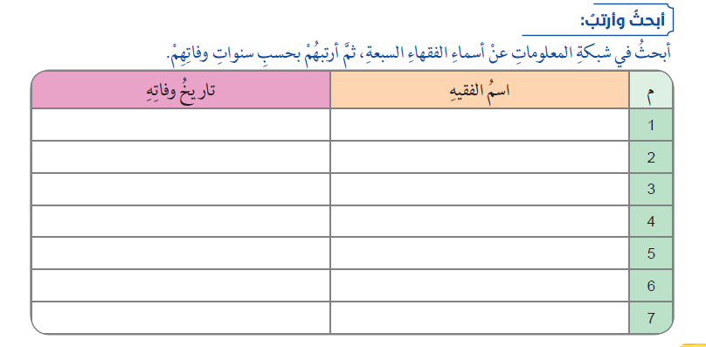
93
سعيد بن المسيب
94
عروة بن الزبير
108
القاسم بن محمد
100
خارجة بن زيد بن ثابت
94
أبو بكر بن عبد الرحمن
107
سليمان بن يسار
98
عبيد الله بن عبد الله

Slide 13
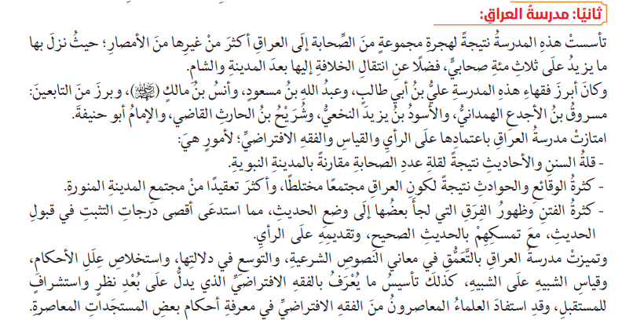

Slide 14
قلة السنن والأحاديث مع كثرة الحوادث والفتن وظهور الفرق الضالة فكان لا بد من الرد عليهم .
الانتصار للمذهب ، الطوائف الضالة ، إفساد الدين
فساد الدين ، عقوبة من الله تعالى ، تفكك المجتمع

Slide 16
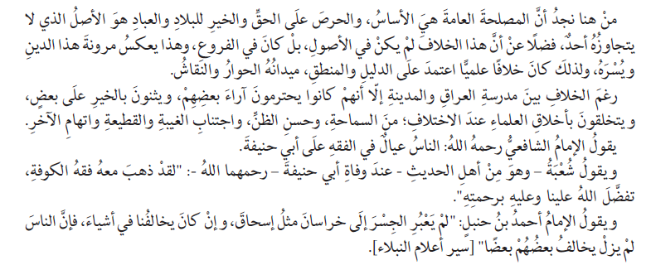

Slide 17
هتاف جميل
الشتم ، التعصب
تشجيع بطريقة حضارية
السخرية والاستهزاء

Slide 18
إذا وجد نص قطعي ويدل على الحكم بشكل قطعي فلا مجال للاجتهاد هنا .

Slide 19
اعتمادها على الرأي والقياس .
اعتمادها على الحديث النبوي بشكل كبير
الفقه الافتراضي
قلة التفريعات .

Slide 21
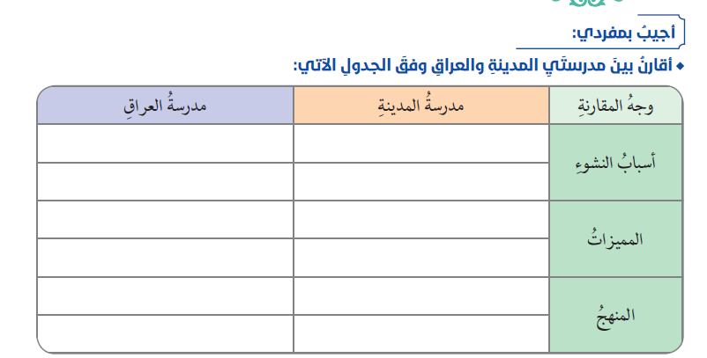
كثرة الحوادث والوقائع ووجود الفتن
وظهور الفرق مع قلة السنن والأحاديث.
الاجتهاد في كل ما يستجد من
أحداث في حياة المسلمين
اعتمادها على الرأي والقياس .
اعتمادها على الحديث النبوي بشكل كبير
الفقه الافتراضي
قلة التفريعات .
الإكثار من الرأي والقياس.
الاعتماد على النصوص

Slide 23
